Slide 1

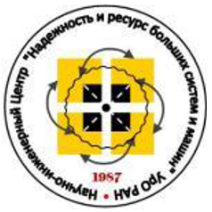

НИЦ «Надежность и ресурс больших систем и машин» УрО РАН
Институт Строительства и Архитектуры Уральского федерального университета
Международная группа экспертов по надежности Gnedenko Forum
Всероссийская научная конференция
и школа молодых ученых с международным участием
РИСК-ОРИЕНТИРОВАННЫЕ МЕЖДИСЦИПЛИНАРНЫЕ ТЕХНОЛОГИИ
ПРОЕКТИРОВАНИЯ И ЭКСПЛУАТАЦИИ СОЦИОТЕХНИЧЕСКИХ ИНФРАСТРУКТУР
РОМТПЭСИ-2026
28–30 мая 2026 г.
Искусственный интеллект в строительной экспертизе
Докладчик
Хохлов Данил Александрович

Slide 2

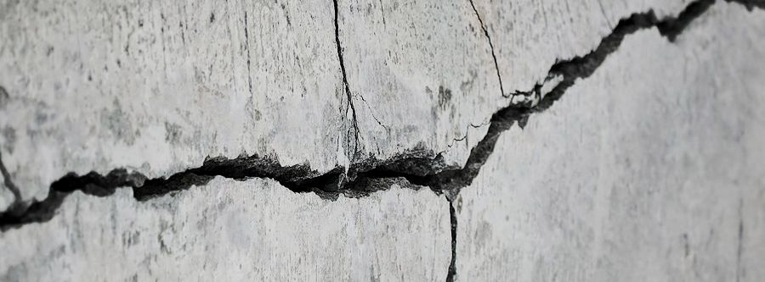
Актуальность
Трещины — самый частый дефект монолитных конструкций;
Снижают долговечность, провоцируют коррозию арматуры, уменьшают жёсткость;
По данным Ростехнадзора: до 46% ЧП связано с нарушением строительных норм;
Традиционный контроль фиксирует уже случившиеся нарушения.

Slide 3
Цель - разработать инструмент количественного прогнозирования рисков трещинообразования на основе байесовских сетей, интегрированный с диаграммой Исикавы.
Задачи:
Анализ нормативной базы и публикаций;
Формирование статистической базы;
Построение байесовской сети в GeNIe;
Разработка методики введения барьеров;
Апробация на объекте в г. Ялта.
Объект: несущие монолитные железобетонные конструкции.
Предмет: вероятностное прогнозирование рисков ненормативного трещинообразования на основе байесовских сетей и метода Исикавы.

Slide 4
Обзор литературы
Документ | Страна/Уровень
СП 63.13330.2018 «Бетонные и железобетонные конструкции» | РФ
СП 70.13330.2012 «Несущие и ограждающие конструкции» | РФ
СП 430.1325800.2018 «Монолитные конструктивные системы. Правила проектирования» | РФ
ГОСТ 31937-2024 «Здания и сооружения. Правила обследования и мониторинга технического состояния» | РФ
ГОСТ Р ИСО 13824-2013 «Практические аспекты менеджмента риска. Общие принципы оценки риска при проектировании зданий и сооружений» | РФ
ГОСТ 34332 «Безопасность функциональная систем, связанных с безопасностью зданий и сооружений» | РФ
fib Model Code 2010 | Международный
ACI 224R-01 «Control of Cracking in Concrete Structures» | США
ISO 2394:2015 «General principles on reliability for structures» | Международный
ISO 13824:2009 «Bases for design of structures — General principles on risk assessment of systems involving structures» | Международный
RILEM Technical Recommendations | Международный

Slide 5
Обзор литературы
Название источника (отечественный) | Наличие статей по прогнозированию образования трещин (дефектов)
 | 2020 | 2021 | 2022 | 2023 | 2024 | 2025-26
«Безопасность труда в промышленности» | – | – | – | 1 | – | –
«Проблемы анализа риска» | 1 | – | – | – | – | –
«Строительство и техногенная безопасность» | – | – | 1 | – | – | –
Охрана труда и техника безопасности в строительстве | – | – | – | – | – | –
Промышленное и гражданское строительство | 1 | 1 | – | 2 | 2 | 1
Вестник МГСУ | – | 1 | 2 | 1 | – | 2
Строительная механика и расчет сооружений | 2 | – | 1 | 1 | – | 1
Бетон и железобетон | – | – | – | 1 | – | –

Slide 6
Обзор литературы
Название источника (зарубежный) | Наличие статей по прогнозированию образования трещин (дефектов)
 | 2020 | 2021 | 2022 | 2023 | 2024 | 2025-26
«Reliability Engineering and System Safety» (Надежность и безопасность систем) | 1 | – | – | 2 | 1 | –
«Journal of Loss Prevention in the Process Industries» (Журнал предотвращения потерь в перерабатывающей промышленности) | – | – | – | – | – | –
«Process Safety and Environmental Protection» (Безопасность промышленности и окружающей среды) | – | – | – | – | – | –
Engineering Failure Analysis» (Анализ отказов в технике) | – | – | 1 | – | – | –
«Case Studies in Engineering Failure Analysis» (Анализ отказов: примеры из практики) | – | – | – | – | – | –
Structural Safety (Безопасность строительных конструкций) | – | 2 | – | – | 1 | 1
Structural Health Monitoring (Мониторинг состояния конструкций) | 1 | – | 1 | 1 | 1 | –
Engineering Structures (Инженерные конструкции) | – | 1 | – | – | – | –
Другие журналы | – | – | – | – | 1 | 3

Slide 7
Обзор литературы
Общий вывод по обзору литературы
Нормативные документы → детерминированный подход;
Регламентируют предельные состояния, но не дают вероятностного прогноза рисков;
Комплексных методик (байесовские сети + Исикава) в источниках нет;
Связь между вероятностными моделями и строительным контролем не установлена;
Статистика производственных дефектов используется ограниченно;
➡ Исследование восполняет этот пробел.

Slide 8
Статистическая база

Slide 9
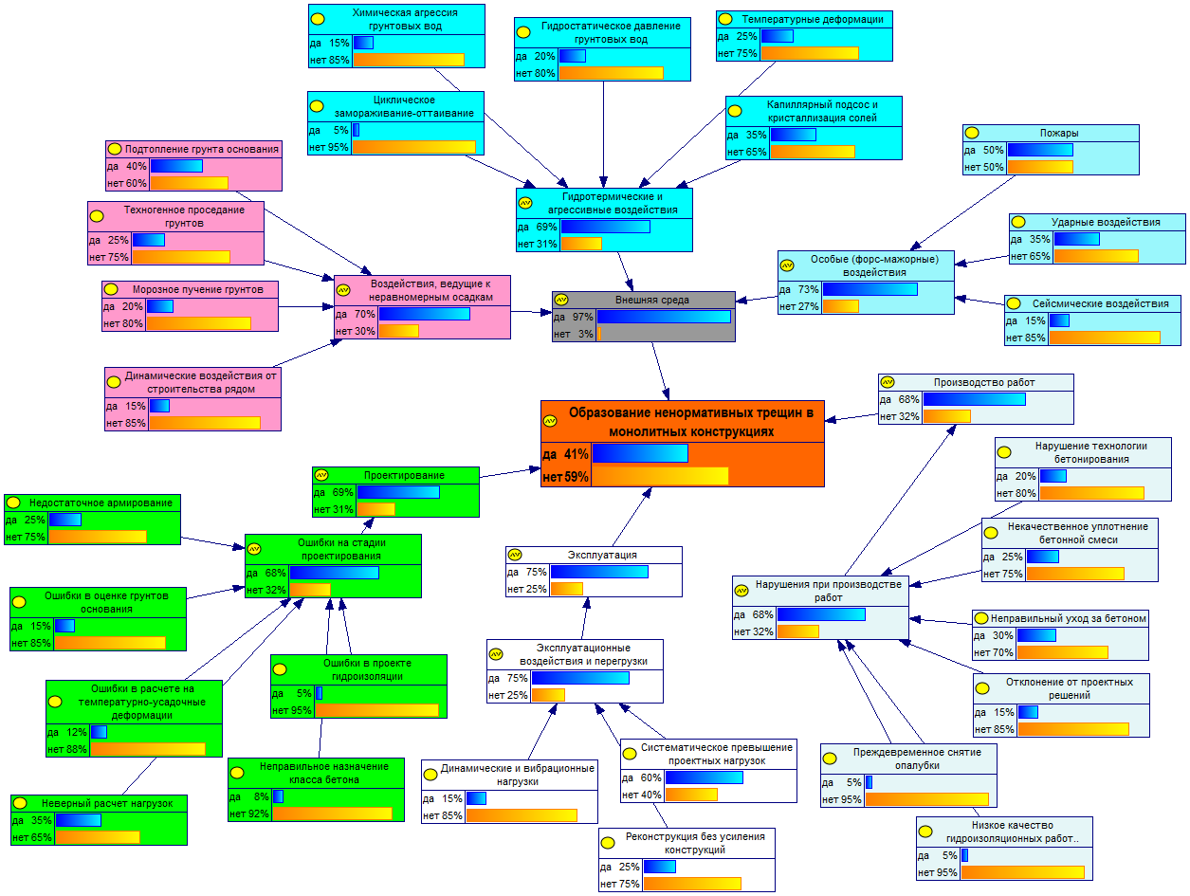
Байесовская сеть

Slide 10
Ослабляющие коэффициенты
Этап ЖЦ | K_{зап} (запас прочности) | K_{вес} (вес этапа) | K_{случ} (случайность) | K_{итог} = 0,8 × K_{вес} × 0,7
Проектирование | 0,8 | 0,14 | 0,7 | 0,078
Производство работ | 0,8 | 0,33 | 0,7 | 0,185
Эксплуатация | 0,8 | 0,08 | 0,7 | 0,045
Внешняя среда | 0,8 | 0,38 | 0,7 | 0,213
41% — вероятность того, что трещина появится;
59% — вероятность того, что трещина не появится (если ни одно из провоцирующих событий не произойдёт).
Формула:
P = 1 – (1 – 0,69 ×0,078) × (1 – 0,68×0,185) × (1 – 0,75 ×0,045) × (1 – 0,97 ×0,213) × (1 – 0,07)=0,41

Slide 11
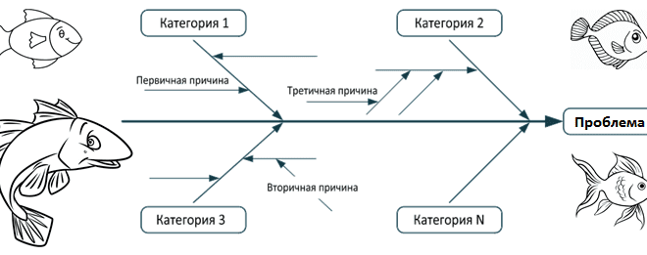
Классическая диаграмма Исикавы

Slide 12
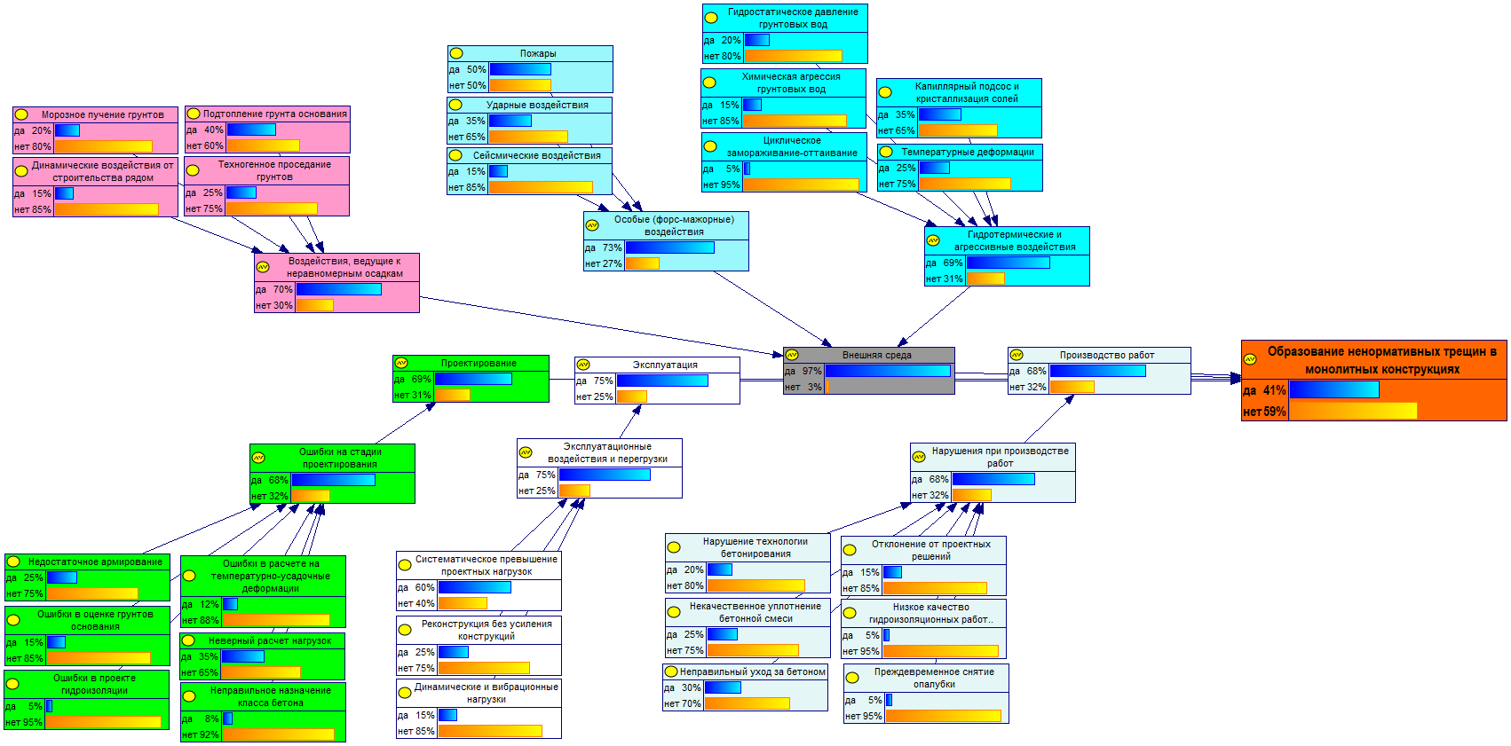
Интеграция с диаграммой Исикавы

Slide 13
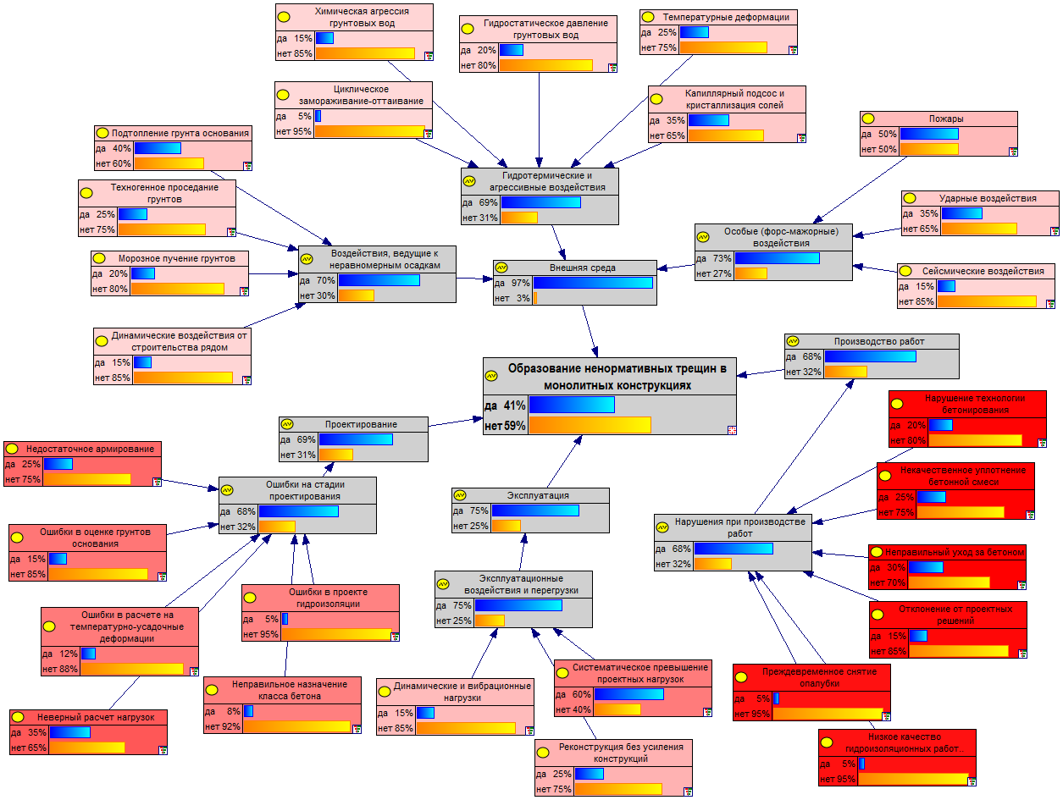
Анализ чувствительности
Результат анализа чувствительности: красным выделены узлы, оказывающие наибольшее влияние на итоговую вероятность трещины.

Slide 14
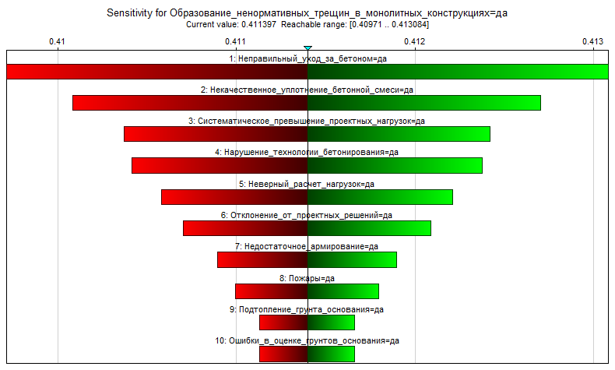
Анализ чувствительности (торнадо-диаграмма)

Slide 15
Апробация: объект в городе Ялта
16-этажный монолитный жилой дом;
Сейсмика 9 баллов;
Высокий уровень грунтовых вод;
Развиты лессовидные суглинки мощностью до 8-10 м. Скальные грунты (известняки-ракушечники) залегают на глубине около 10 м;
Конструктивная схема — монолитный железобетонный каркас с диафрагмами жесткости;
Фундамент в виде ростверка с забивными сваями-стояками;
Геополитические риски;
Пятно здания 1000 м2.

Slide 16
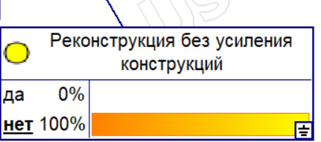
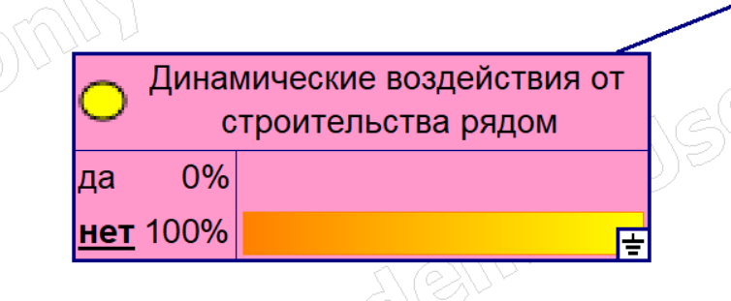
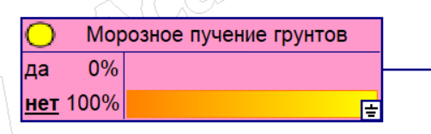
Апробация: объект в городе Ялта
Перед расчётом были проанализированы узлы, которые можно исключить — то есть зафиксировать в состоянии «нет» с вероятностью 100%. К таким узлам отнесены:
Реконструкция без усиления;
Морозное пучение грунтов;
Динамические воздействия от строительства рядом;
Динамические и вибрационные нагрузки;
Сейсмические воздействия;
Ударные воздействия.

Slide 17
Группа причин | Конкретная причина | Барьер (мероприятие) | Коэффициент снижения (K₂)
Эксплуатация | Систематическое превышение проектных нагрузок | Закрепление в договорах купли-продажи запрета на изменение назначения помещений без согласования с эксплуатирующей организацией. | 0,25
Внешняя среда | Пожары | Монтаж автоматической системы пожаротушения (сплинкерной) на ранних стадиях строительства, огнезащита металлических конструкций. | 0,55
Проектирование | Неверный расчет нагрузок, недостаточное армирование | Проведение дополнительной (независимой) экспертизы рабочей документации КЖ. | 0,20
Внешняя среда | Подтопление грунта основания, капиллярный подсос, гидростатическое давление. | Устройство дренажной системы с усиленным геотехническим контролем (независимый мониторинг качества дренажных работ). | 0,40
Производство работ | Неправильный уход за бетоном | Использование автоматизированной системы контроля температуры и влажности с датчиками, закладываемыми в бетон (Smart Concrete). | 0,20
Производство работ | Некачественное уплотнение | Использование виброоборудования с датчиками контроля частоты и приборами контроля уплотнения. | 0,25

Slide 18
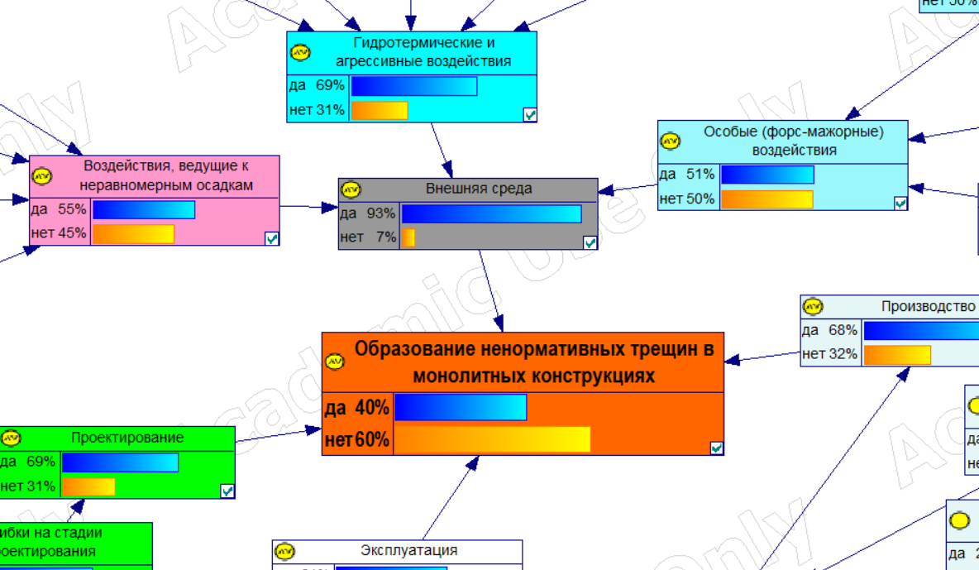
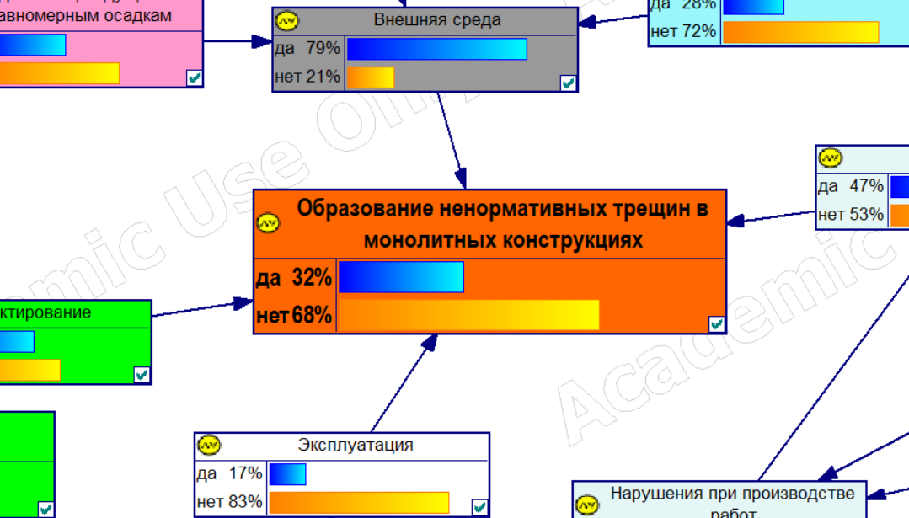
Снижение вероятности трещины

Slide 19
Экономическая оценка
Показатель | Реактивная стратегия | Проактивная стратегия
Затраты на барьеры, тыс. руб. | 0 | 4 050
Ожидаемые потери от трещин, тыс. руб. | 1140 | 912
Общие ожидаемые затраты, тыс. руб. | 1140 | 4962
Итоговая вероятность образования трещины в базовом сценарии: 40%.
Итоговая вероятность после внедрения барьеров: 32%.
Стоимость устранения одного дефектного объекта (3 трещины): 2850 тыс. руб.
Стоимость барьеров: 4050 тыс. руб.
Реактивная стратегия (без барьеров):
Ожидаемые потери = Вероятность × Стоимость устранения: 0,4 × 2850 = 1140 тыс. руб.
Проактивная стратегия (с барьерами): Ожидаемые потери = Стоимость барьеров + (Вероятность после × Стоимость устранения): 4 050 + (0,32 × 2850) = 3 350 + 912 = 4 962 тыс. руб.
Вывод: Проактивная стратегия дороже. С учётом высотности, сейсмики и репутационных рисков → единственно обоснованное решение.

Slide 20
Заключение
Научная новизна:
— впервые для прогнозирования трещин в монолитных ЖБК применён комплексный подход на базе байесовских сетей, интегрированных с диаграммой Исикавы;
— разработана система ослабляющих коэффициентов;
— выполнена калибровка модели на экспертной статистике.
Практическая значимость:
— методика позволяет строительной организации сравнивать стратегии и обосновывать инвестиции, а также уменьшить неопределенность при принятии управленческих решений;
— модель легко адаптируется под новый объект и не требует сложных прочностных расчётов.

Slide 21
Спасибо за внимание!

